Slide 1
企業金融的十二堂課 -第二課企業財務分析
資管所-陳詩凱
羅以豪

Slide 2
大綱
財務分析究竟在分析什麼?
經理人應如何進行財務分析?
第二章結論

Slide 3
前言
營利事業存在目的→ 創造投資人的財富
廣義投資人 vs 狹義投資人
廣義：債權人、員工、顧客、供應商、政府。
狹義：公司的股東。
不同的利害關係人
股東投資→股東權益，報酬→淨利。
債權人投資→公司負債，報酬→利息

Slide 4
股東權益
股東權益是公司的剩餘權益，當公司有盈餘時，股東才能分配盈餘。
當公司進入清算程序，準備結束營業時，俟所有員工及債權人權益獲得合理清償之後，股東才能對公司剩餘的資產求償。
即：股東權益=資產- 負債。
創造股東權益價值與創造企業資產價值的目標一致。

Slide 5
財務分析究竟在分析什麼?
資訊落差
分析範圍
如何分析

Slide 6
資訊落差
第一次會計革命產生了一般公認會計原則
一般公認會計原則（GAAP, Generally Accepted Accounting Principles ）：會計的任何一環都必須遵守的準則。
規範企業有形資產的投資及期經營績效。
Eg：規律性原則、真誠原則、方法恆久性原則、非補償性原則、慎重原則、連續性原則、週期性的原則…等。

Slide 7
資訊落差
企業與投資人產生嚴重的資訊落差。
GAAP規範的財報內容主要記載已發生的內容，且已揭露企業有形資產為主。
隨著科技快速的發展，技術取代資本成為競爭優勢關鍵
GAAP規範彈性，公司可以美化損失
企業提供的資訊不等於投資人需要的資訊

Slide 8
財務分析究竟在分析什麼？
財務分析：評估股東權益價值的重要過程。
必須先確定所分析的對象與股東權益價值有關。
財務報表：以量化的財務數字，依所需要的內容表示。
過去：衡量過去績效
現在：作出營利、虧蝕的分析，目的是控制成本及提醒管理層要努力控制公司財政狀況。
未來：財務分析人員藉此評估一項投資決策的未來效益，提供給管理階層。

Slide 9
分析範圍
財務報表之目的：
遵守一般公認會計原則編制。
提供有用的資訊給投資人、債權人及其它相關人士做投資決策、授信決策及其他相關決策。
有用資訊： 能幫助投資人、債權人及其它相關人士評估一個企業未來經營期間所能創造現金流量的金額大小、時間及不確定性。
財務報表使用方向：
公司內部：企業對自己的價值認知
公司外部：市場對企業價值的認知

Slide 10
分析範圍
 | 己知 | 己不知
他知 | I：公開資訊 | III：外部資訊
他不知 | II：內部資訊 | IV：未知資訊
財務分析人員掌握愈多資訊，並且能充分詮釋資訊的價值內涵，愈能準備確評估企業的價值。

Slide 11
Ex:擁有一張股票的價值
股票價值＝現金股利+期末賣出價格
折現值公式：
S₀：股票的預估價格
d_{H}、d_{t}：擁有股票所能獲得的現金流量
H、t：現金流量的時間
K：現金流量的折現率(反應出不確定性)

Slide 12
經理人應如何進行財務分析?
歷史分析是財務分析的起步：
可以幫助財務分析人員了解一家公司如何從過去到現在以及預測公司未來發展的軌跡。
歷史分析包括：
產業分析
策略分析
現金流量分析
會計分析
財務比率分析與企業評價模式

Slide 13
產業分析
著重於分析「產業發展 」(市場規模)及「產業競爭狀況」(市佔率)。
市場規模及市佔率會影響公司營業額的消長。
Michael Porter-五力分析
現有競爭者
替代品
顧客
潛在競爭者
供應商
威脅
議價能力
議價能力
威脅
產業獲利率

Slide 14
策略分析
配合歷史績效分析，分析企業的歷史策略可以幫助財務分析人員了解一家企業過去的策略方向是否正確，並了解管理團隊的的經營能力。
策略擬定前的SWOT分析
它是穩健的策略擬定架構。
內部：企業的優勢(Strengths)、劣勢(Weaknesses)
外部：競爭市場上的機會(Opportunities)和威脅(Threats)
用以在制定企業的發展戰略前對企業進行深入全面的分析以及競爭優勢的定位。

Slide 15
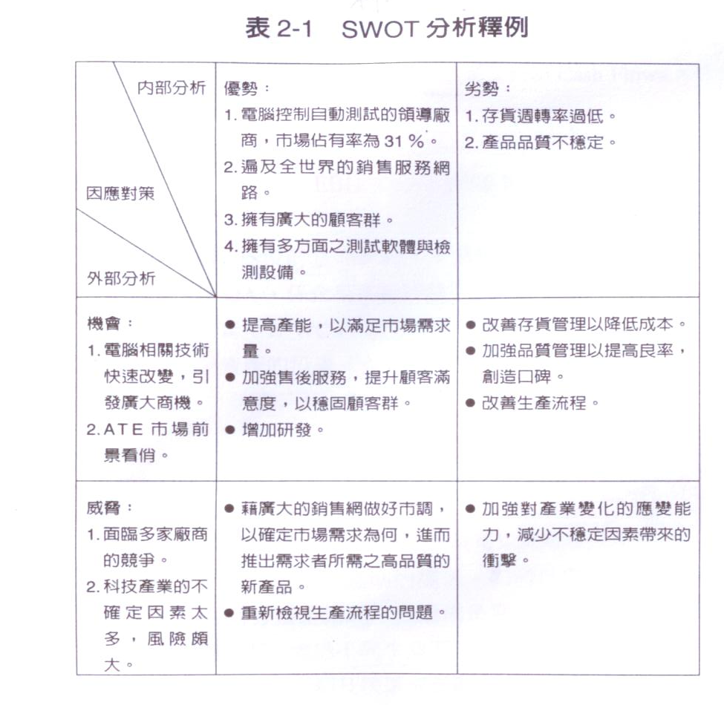
科技公司
S
W
O
T

Slide 16
策略分析
不同層次之策略分析
集團策略分析：著重企業資產的投資組合是否產生綜合效應。
事業單位策略分析：著重於事業單位的產品定位，企業可採取成本領導策略或產品差異化策略。
公司(集團)層次
CEO
生化科技
百貨公司
飯 店
航空公司
事業部層次

Slide 17
Ex:
台積電負債比率高於聯電所以台積電是爛公司
台積電剛好正在投資擴產,當然會使負債比率暫時升高
要是不參酌策略分析狀況而只看財報很容易有偏頗的結論。
補充：負債比率=負債/總資產

Slide 18
策略分析
不同面相之策略分析
擬定策略，從不同的平台面相創造企業價值。
落實經營策略的四個面相：
股東財務報酬
組織與流程的設計
員工的學習與成長
顧客需求的滿足

Slide 19
創造企業價值的真正原因
被稱為智能資本的無形資產→競爭優勢
股東財務報酬 →提供滿意的解決方案
組織與流程的設計 →有卓越的組織與流程設計
員工的學習與成長 →士氣高昂且訓練有素的員工
顧客需求的滿足 →快速回應顧客需求

Slide 20
現金流量分析(1/3)
現金流量: 特定時間內做特定目的的經濟活動所產生資
金的流出 、資金的流入。
現金流量通常來自三個活動
營業活動 ex: 銷售產品
投資活動 ex: 發行債券
融資活動 ex: 向金融機構舉借的負債
目的:
了解如何從營業活動創造現金流量
營業活動創造而來的現金是否足夠應付投資
理財活動如何處理剩餘現金或補足資金缺口
評估企業所需的自由現金流量
現金流量表
從營業活動來的現金流量(CFO)
加/減:從投資活動來的現金流量(CFI)
加/減:從理財活動來的現金流量(CFF)
現金餘額的改變

Slide 21
現金流量分析(2/3)
自由現金流量(Free Cash Flow , FCF)
現金流量中可以自由運用的部分(支付所有必要支出)
來自於營業活動、必須不能妨礙公司的成長

Slide 22
現金流量分析(3/3)
現金流量與企業生命週期之關係
企業生命週期現金需求不同，預測現金流量，做適當財務規劃。
現金流量與財務彈性(Financial Flexibility)
當外部資金供給緊縮時，企業調整營業、投資、理財活動而騰出資金滿足必要資金需求。
財務彈性愈大的公司愈可依賴公司內部活動的調整以應付資金資金需求。
評估公司風險。

Slide 23
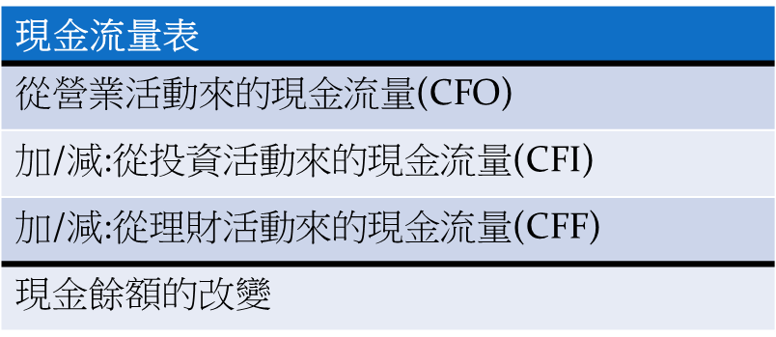
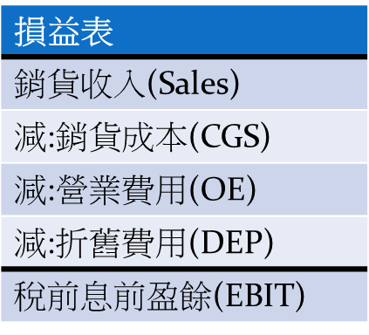
會計分析(1/2)
資產負債表
流動性資產(WC) | 付息負債(IBD)
固定資產(PPE) | 股東權益(E)
其他營業資產(OA)
投入成本(IC) | 投入成本(IC)
基本三個報表
資產負債表:描述一家公司在某特定日期的財務狀況
損益表:某個會計期間的經營績效
現金流量表:某一會計期間現金餘額改變的原因
在GAAP下卻有許多彈性空間
→使用不同的會計原則，編制出來的資訊就不同
→產生彈性美化財務報表漏洞
Ex: 改變折舊方法(加速折舊法改用直線法)

Slide 24
會計分析(2/2)
避免不合宜財務報表
確認歷史財務報表使用原則是否一致
比較同業同期的財務報表
→ 了解相對經營績效
→ 可能的財務報表調整，以致使用相同會計原則

Slide 25
財務比率分析
就財報上的數字計算重要的財務比率，作為企業價值評估的基礎。
常用的企業價值評估模式
會計評價模式
(Accounting Valuation Models)
現金流量折現評價模式
(Discounted Cash Flows Valuation Models)
經濟附加價值評價模式
(Economic Value Added Valuation Models)

Slide 26
會計評價模式
只需預測財務報表中某科目金額
價格盈餘比(Price to Earnings Ratio,P/E,本益比)評價模式
→預測盈餘
價格營業比(Price to Sales Ratio,P/S)評價模式
→預測營業額
不需使用複雜財務比率
簡易評價作為分析企業價值基礎過餘天真

Slide 27
現金流量折現評價模式
定義一個企業的價值為該企業於未來存續期間所能創造的自由現金流量現值的總和。
將各期所創造之自由現金流量折現，以WACC作為折現率。
依公司存續期間n，評價模式可分為一階段模式(n=0)、
二階段模式(n=2 or 3 or 4….n) 、無窮期模式(n=無限大) 。

Slide 28
現金流量折現評價模式(續1)

Slide 29
WACC範例
若在A公司的資本結構中
負債佔40%，特別股佔10%，普通股佔50%
Rd = 12%，Rpf = 15%，Rs = 20%
稅率 =25%。
WACC = ( 0.4 ) ( 12% ) ( 1 - 0.25 ) + ( 0.1 ) (15% ) + ( 0.5 )(20% ) = 3.6% + 1.5% + 10% = 15.1%

Slide 30
FCF 公式分解

Slide 31
經濟附加價值評價模式
企業的價值=企業投入資本的現值+該企業未來成長機會的現值(Present Value of Future Growth Opportunity,PVGO)
PVGO = 未來存續時間所能創造的經濟附加價值現值總和

Slide 32
ROIC之分解
EBIT = CGS(銷貨成本) + OE(營業費用) + DEP(折舊費用)
IC = WC(流動性資產) + PPE(固定資產) + OA(其他營業資產)

Slide 33
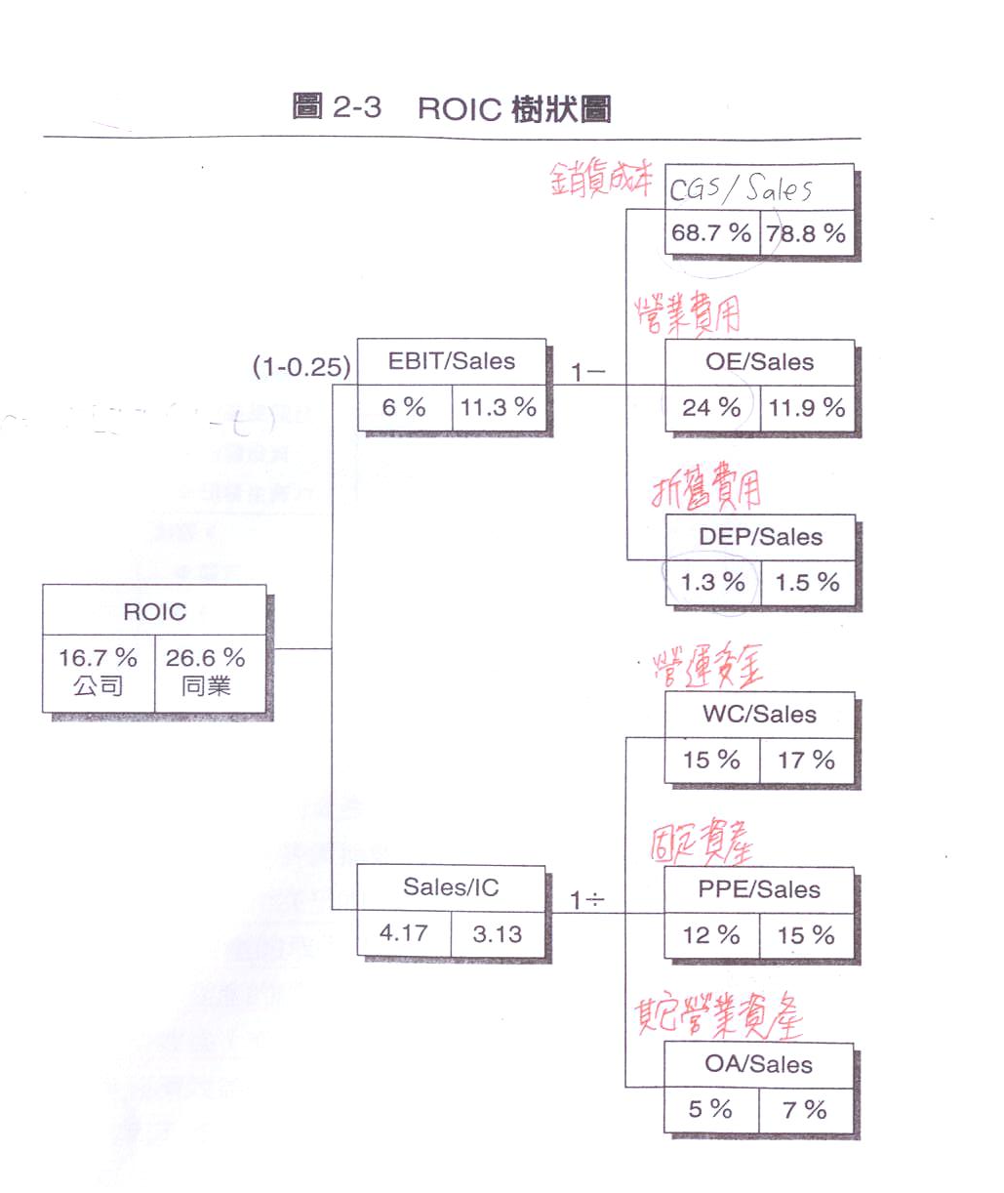
銷售獲利率
公司營業費用高於同業過多，導致獲利率低
分解後ROIC幫助財務分析，了解那些財務比率影響一家企業的投資報酬率
投入成本回報利率

Slide 34
結論(1/2)
財報限制
投資人在乎的是經濟價值，不是帳面價值
穩健原則的限制
數字遊戲
Ex: 美化過後的財務報表
財務數字是落後指標
企業價值所在無形資產(智能資本)
Ex: 員工素質，組織流程。
財務績效指標決定於策略績效指標
Ex: 研發新產品 → ROIC

Slide 35
結論(2/2)
目的→分析企業價值→決定於企業策略方向、執行能力→反映策略性績效指標→連結財務績效指標、企業價值。

Slide 36
The End

